Slide 1
Мероприятия по оповещению и защите населения при ЧС и возникновении угроз военного характера

Slide 2
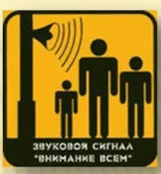
Оповещение
Оповещение населения – информирование населения об опасностях, возникающих при ведении военных действий или вследствие этих действий, одна из основных задач в области гражданской обороны.
Основными задачами, возлагаемыми на систему оповещения, являются:
-Обеспечение своевременного доведения до органов управления, сил ГО ЧС и населения распоряжений о проведении мероприятий ГО;
-Обеспечение своевременного доведения до органов управления, сил ГО ЧС и населения сигналов и информации обо всех видах опасности.
Виды систем оповещения:
Федеральная (охватывает территорию РФ)
Межрегиональная (охватывает территорию федерального округа)
Региональные (охватывает территорию субъекта РФ)
Местные (городские, районные, поселковые)
Локальные (на ПОО и прилегающих территориях)
Объектовые (на объектах экономики)

Slide 3

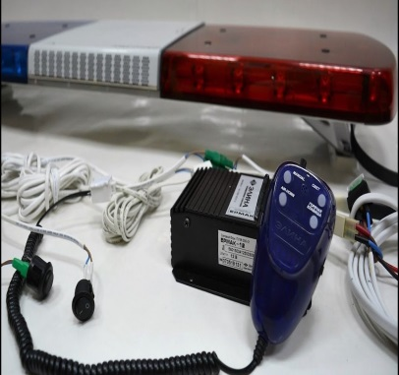
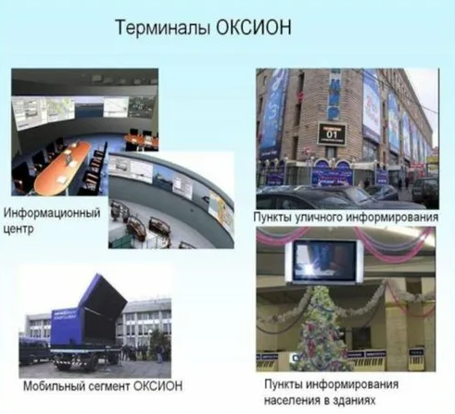


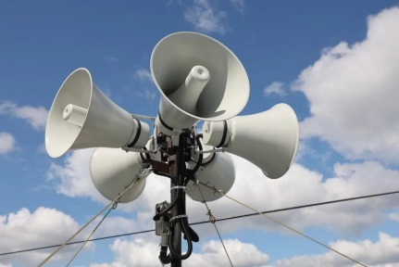

СГУ
Способы и средства оповещения
ОКСИОН – Общероссийская комплексная система информирования и оповещения населения
Телевидение
Органы ГОЧС
SMS рассылка
Интернет
Электросирены
Радио
Notes:
СГУ - сигнальная громкоговорящая установка
ОКСИОН создается в общественных местах и в местах возможного массового пребывания людей. Например: Основные въезды и выезды в город, аэропорты, жд и автовокзалы, крупные тц, городские рынки, центральные площади и т.д.

Slide 4
Сигналы оповещения и информирования населения об угрозе и возникновении ЧС
ЧС военного характера
ЧС природно-техногенного характера
Сигнал «Внимание всем»
«Воздушная тревога»
Краткие информационные сообщения об угрозе возникновения или о возникновении ЧС, правилах поведения и способах защиты в такой ситуации
«Отбой воздушной тревоги»
«Радиационная опасность»
«Химическая тревога»
Notes:
Сигнал внимание всем – обычно это звук или прерывистые гудки сирен

Slide 5
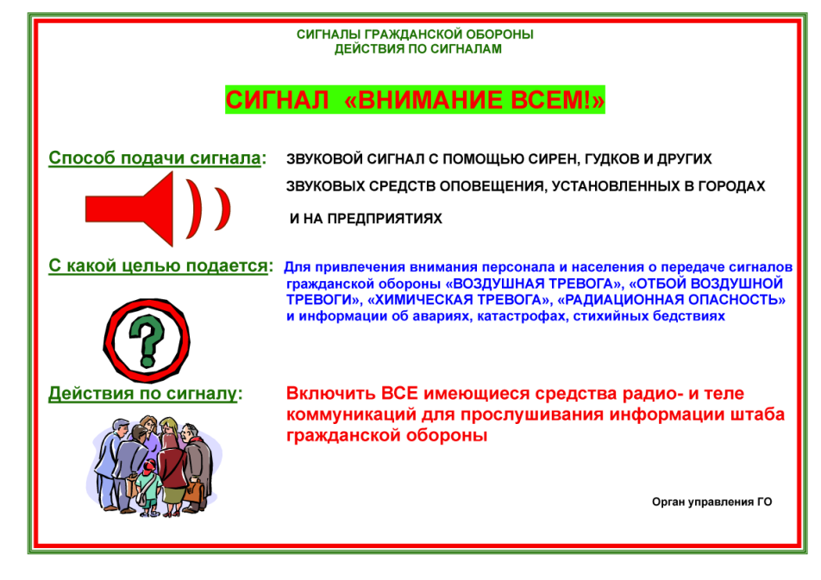

Slide 6
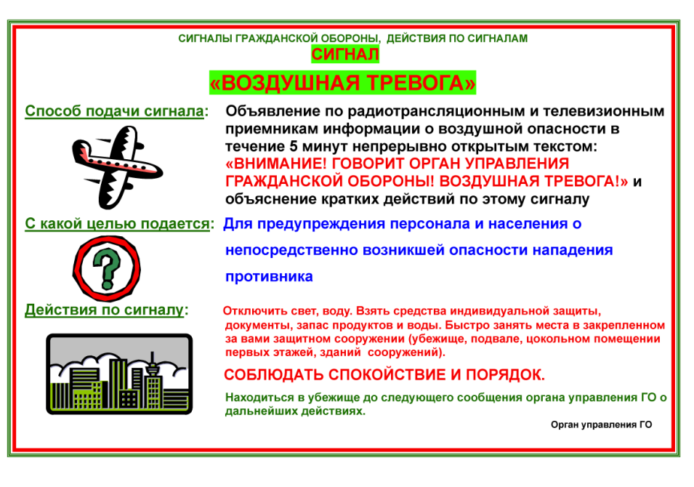

Slide 7
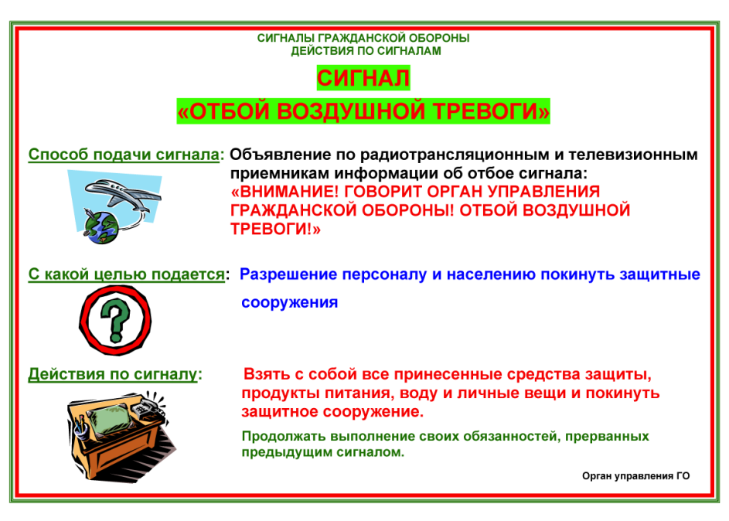

Slide 8
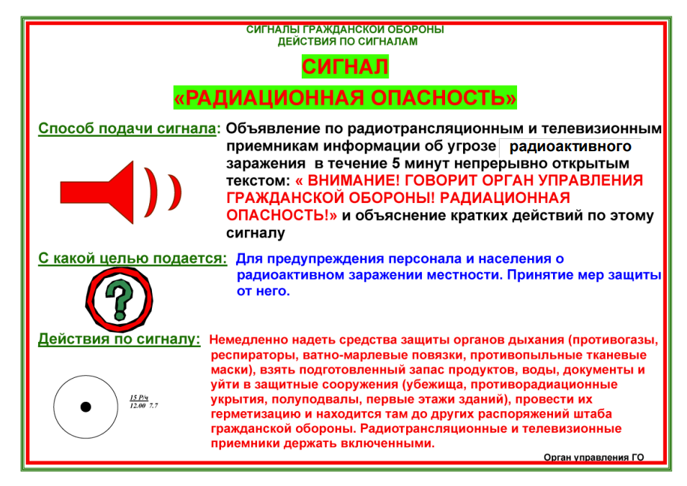

Slide 9
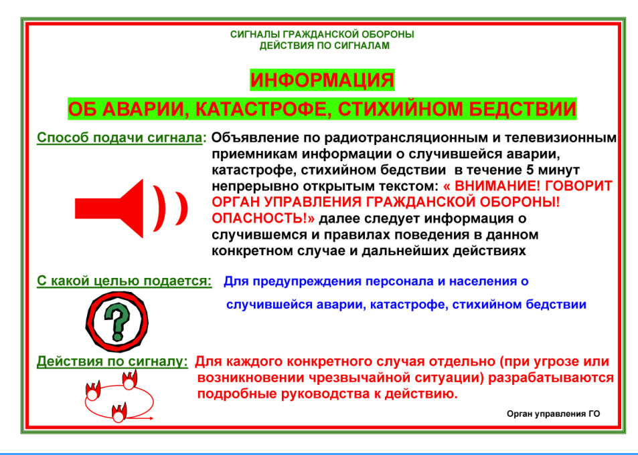

Slide 10
Эвакуация и рассредоточение населения
Эвакуация населения – комплекс мероприятий по организованному вывозу или выводу с территории городов и иных населённых пунктов, отнесённых к группам по гражданской обороне, гражданского персонала организаций, переносящих свою деятельность в загородную зону или прекращающих её в военное время, нетрудоспособного и незанятого в производстве населения, а также населения, проживающего в зонах возможного катастрофического затопления.
Способы эвакуации и рассредоточения населения
Пешим порядком
Транспортный способ
Комбинированный способ
Рассредоточение населения – это организованный вывод населения из потенциально опасных зон и размещение на безопасной территории
Notes:
О начале эвакуации населению сообщают через предприятия, учреждения, учебные заведения, домоуправления. Для этого используются радио, телефон, телевидение, газеты, уличные громкоговорители, подвижные пункты оповещения населения (автомобили с радиоусилителями) и другие средства. Сообщается, куда и когда надо прибыть, какие необходимо взять документы и вещи.

Slide 11
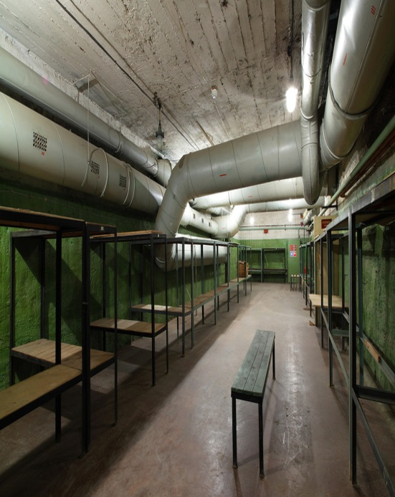
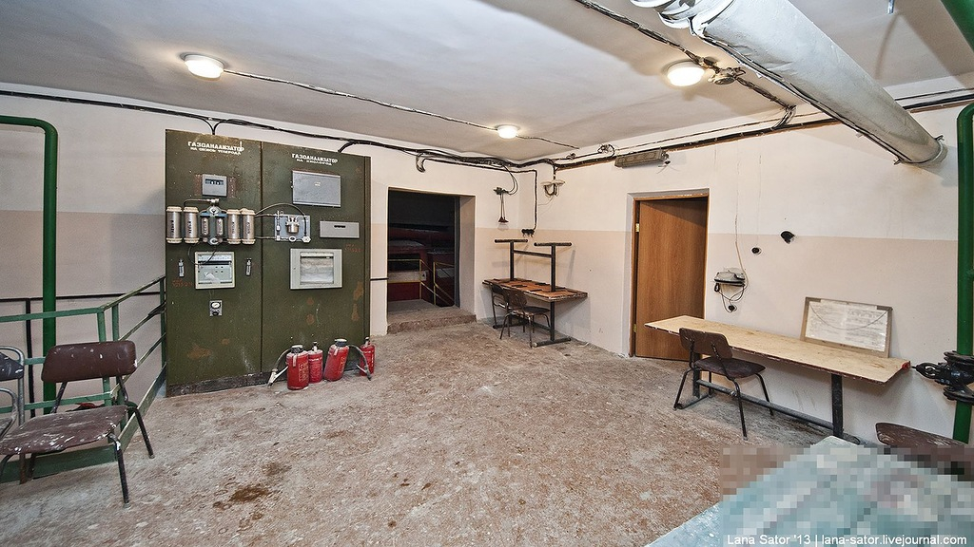
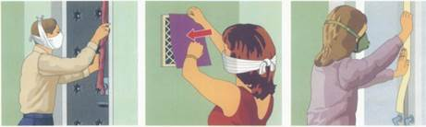
Защитные сооружения и средства защиты
Защитные сооружения
Простейшие укрытия
Убежища
Противорадиационные укрытия (ПРУ)
Герметизация помещения
траншеи;
подвалы и подполья;
землянки, навесы;
цокольные и первые этажи зданий и другие заглубленные помещения.
Notes:
Убежища должны обеспечивать защиту укрываемых от расчетного воздействия поражающих факторов ядерного оружия (без учета прямого попадания), бактериальных (биологических) средств (БС), ОВ, а также, при необходимости, от катастрофического затопления, АХОВ, радиоактивных продуктов при разрушении ядерных энергоустановкой, высоких температур и продуктов горения при пожарах.
Противорадиационные укрытия (ПРУ) предназначены для защиты населения от ионизирующих излучений при радиоактивном заражении местности, светового излучения и проникающей радиации (в том числе и от нейтронного потока), а также от непосредственного попадания на кожу и одежду отравляющих веществ и бактериальных средств. ПРУ частично защищают и от ударной волны ядерного взрыва.
Герметизация помещений это тщательная заделка трещин, щелей и других отверстий в стенах, потолке, в местах примыкания оконных рам и дверных коробок, ввода отопительных и водопроводных труб, подгонка и обивка дверей уплотнением.
Простейшие укрытия — это сооружения, которые обеспечивают частичную защиту укрываемых от ВУВ, светового излучения и летящих обломков разрушенных задний, а также снижают воздействие проникающей радиации и радиоактивных излучений на РЗМ, а в ряде случаев от непогоды и других неблагоприятных условий.

Slide 12
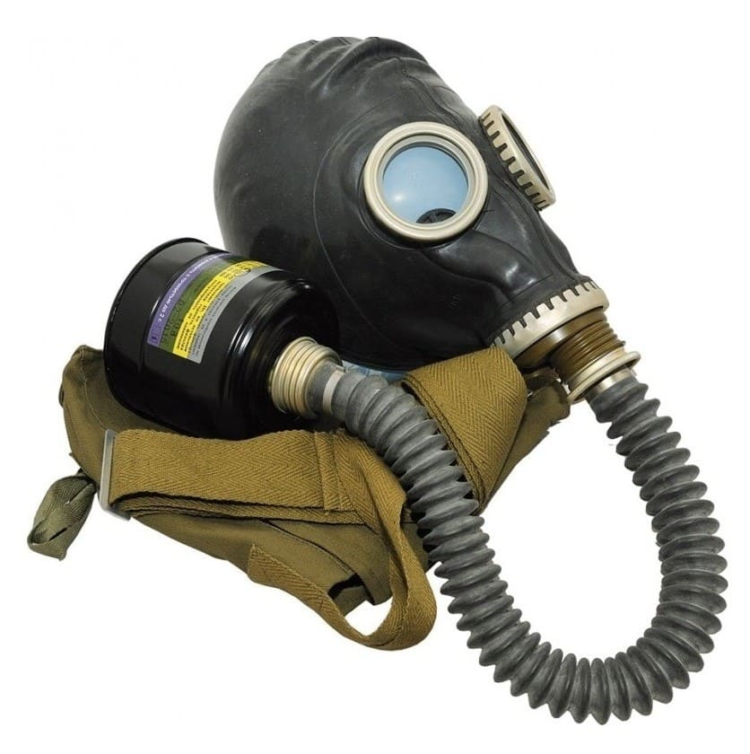
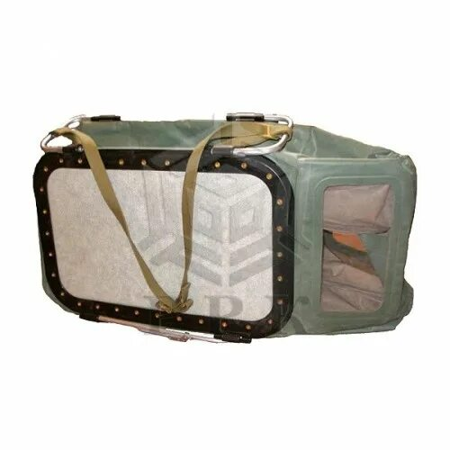
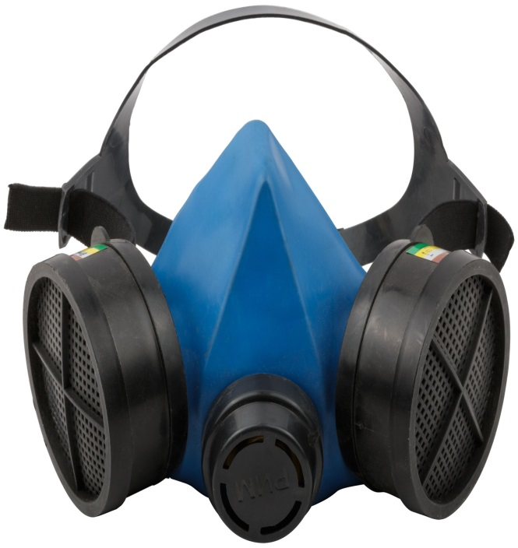
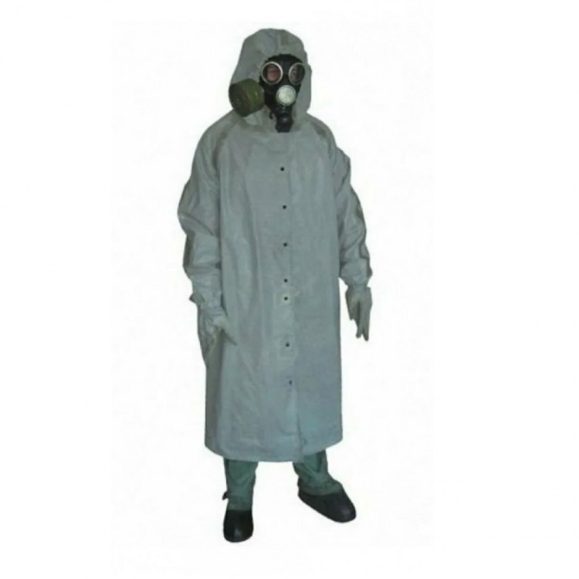
Защитные сооружения и средства защиты
СИЗ (средства индивидуальной защиты)
Противогаз
КЗД
Респиратор
Простейшие средства органов дыхания и сиз кожи
Notes:
Противогаз — самое надежное средство защиты органов дыхания, он защищает органы дыхания, лицо и глаза от воздействия отравляющих веществ и болезнетворных микробов.
КЗД – камеры защитные детские, используются для детей в возрасте до 1,5 лет
Для защиты органов дыхания от вредных газов, паров, аэрозолей и пыли применяют респираторы.
Когда нет ни противогаза, ни респиратора, можно воспользоваться простейшими средствами защиты — противопыльной тканевой маской или ватно-марлевой повязкой.
К индивидуальным средствам защиты кожи относятся специальные (озк общевойской защитный комплект и и легкий защитный костюм) и простейшие (производственная одежда и предметы бытовой одежды)

